Slide 1
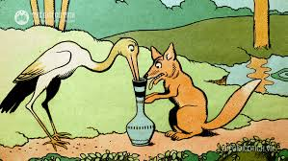
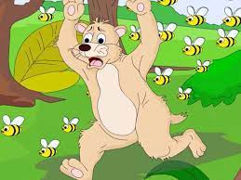
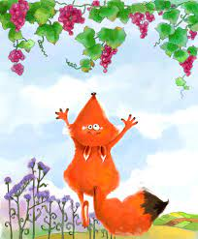
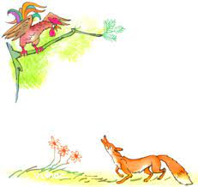
Nhìn tranh đoán tác phẩm
Con cáo và chùm nho
Cáo và gà trống
Cáo và cò
Con cáo và bầy ong
Notes:
Giáo án đã được đăng ký bản quyền Nguyễn Nhâm- 0981.713.891

Slide 2


Chia lớp làm 4 nhóm
Các nhóm trả lời câu hỏi: kể tên các tác phẩm viết về con cáo
Dùng 3 tính từ thể hiện cảm nhận của em về con cáo
Trình bày bài ra giấy A0

Slide 3
Hãy ghi lại một số từ miêu tả cảm xúc của em khi nghĩ về một người bạn thân. Điều gì khiến các em trở thành đôi bạn thân?
Em và người bạn thân ấy đã làm quen với nhau như thế nào?

Slide 4
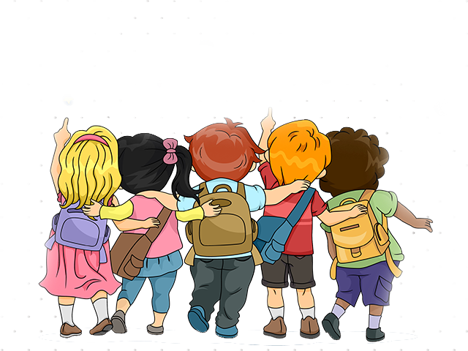
Nếu cậu muốn có
một người bạn
(Trích “Hoàng tử bé” – Ăng- toan đơ Xanh-tơ Ê-xu-pê-ri)
Notes:
Giáo án đã được đăng ký bản quyền Nguyễn Nhâm- 0981.713.891

Slide 5

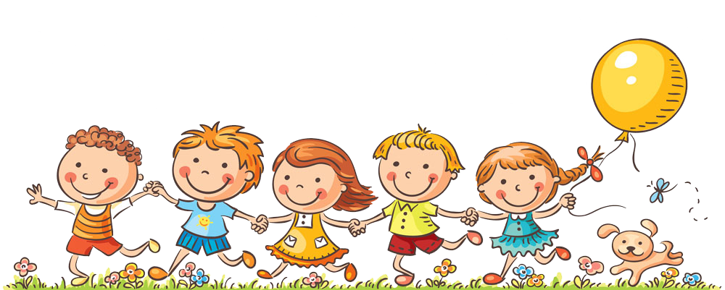
  I
  Tìm hiểu chung

Slide 6


  1. Đọc văn bản
Notes:
Giáo án đã được đăng ký bản quyền Nguyễn Nhâm- 0981.713.891

Slide 7
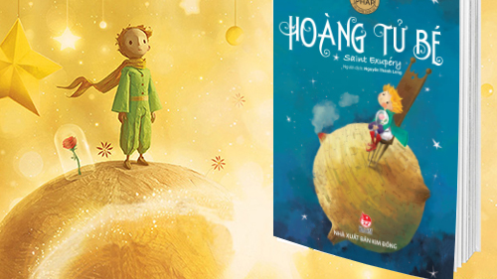
Notes:
Giáo án đã được đăng ký bản quyền Nguyễn Nhâm- 0981.713.891

Slide 8
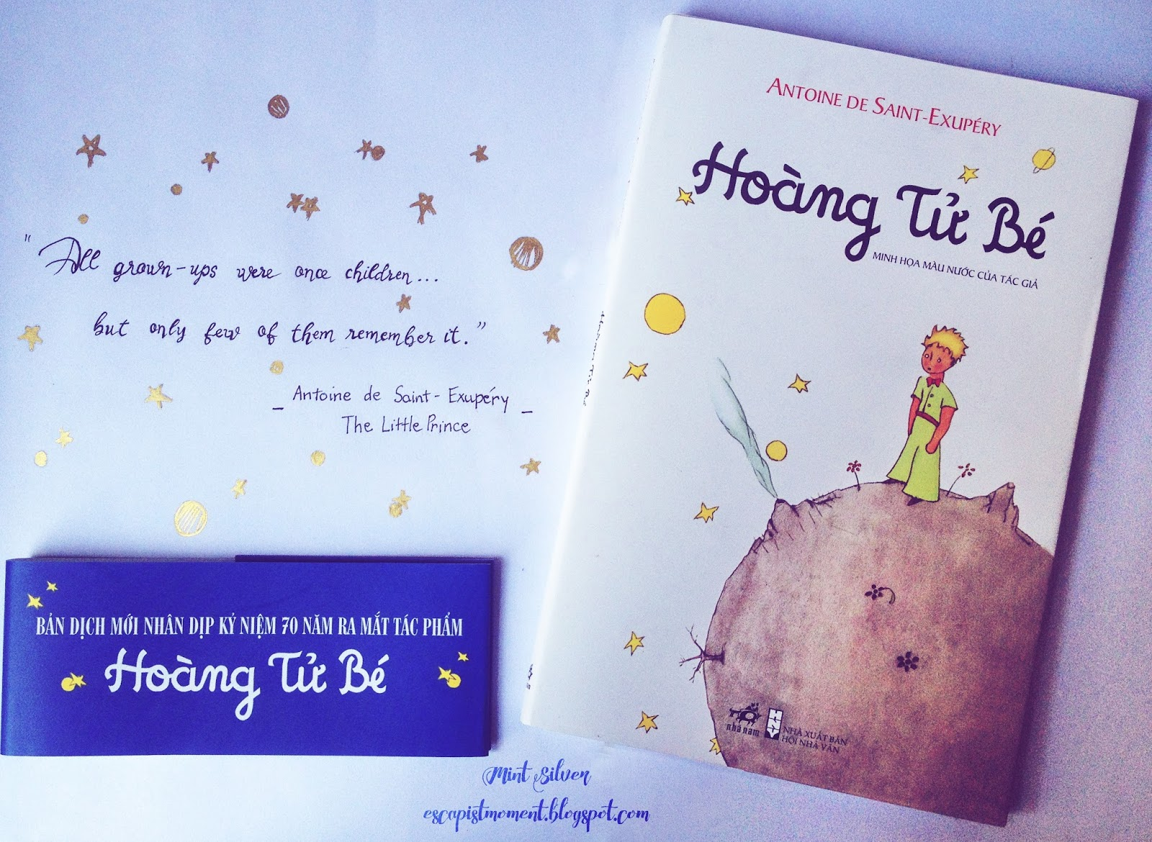
Notes:
Giáo án đã được đăng ký bản quyền Nguyễn Nhâm- 0981.713.891

Slide 9
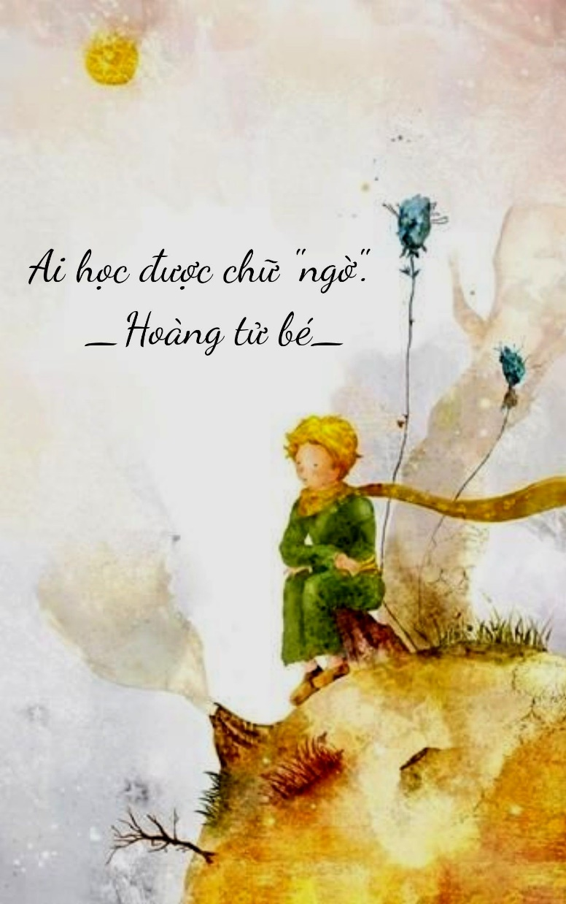
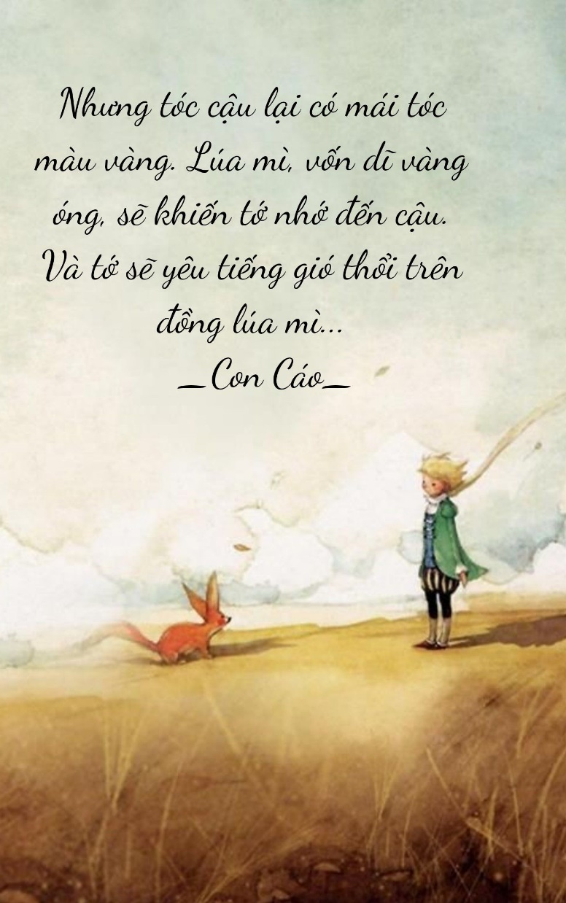

Slide 10
  2. Chú thích

Slide 11
  3. Tác giả
Notes:
Nguyễn Nhâm- 0981.713.891

Slide 12
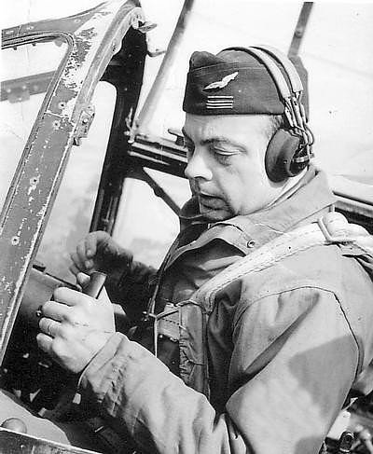
Hoạt động cặp đôi
Tác giả |  | Tác phẩm
Notes:
Nguyễn Nhâm- 0981.713.891

Slide 13
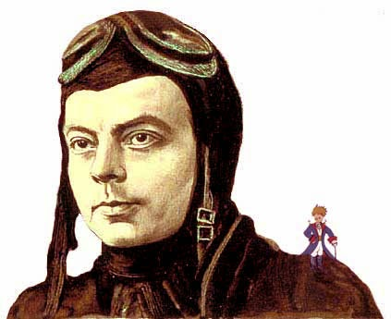
Tên: Ăng-toan đơ Xanh-tơ Ê-xu-pê-ri (1900 – 1944)
Nhà văn lớn của Pháp
Các sáng tác lấy đề tài, cảm hứng từ hững chuyến bay và cuộc sống của người phi công
Đậm chất trữ tình, trong trẻo, giàu cảm hứng lãng mạn.

Slide 14
  II
  Khám phá
  văn bản

Slide 15
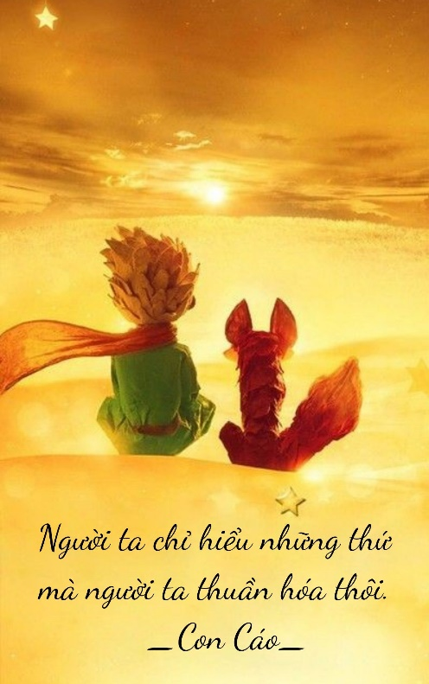
  Hoàn cảnh gặp gỡ
  01
- Hoàn cảnh: hoàng tử bé từ một hành tinh khác vừa đặt chân tới trái đất.
- Hoàng tử bé thất vọng, đau khổ khi ngỡ rằng bông hồng của mình không phải duy nhất.
- Con cáo thì đang bị săn đuổi, sợ hãi, chạy trốn con người…
→ Hai nhân vật đều đang cô đơn, buồn bã.
Notes:
Giáo án đã được đăng ký bản quyền Nguyễn Nhâm- 0981.713.891

Slide 16
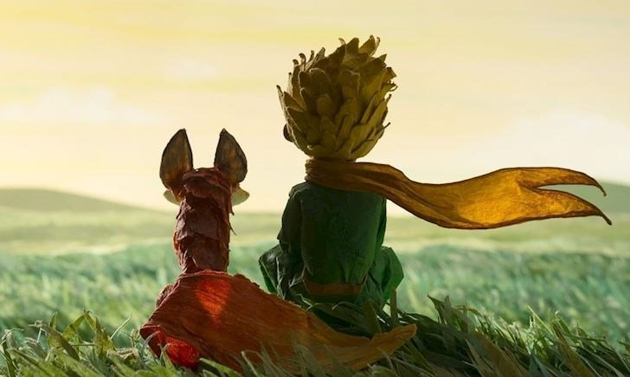
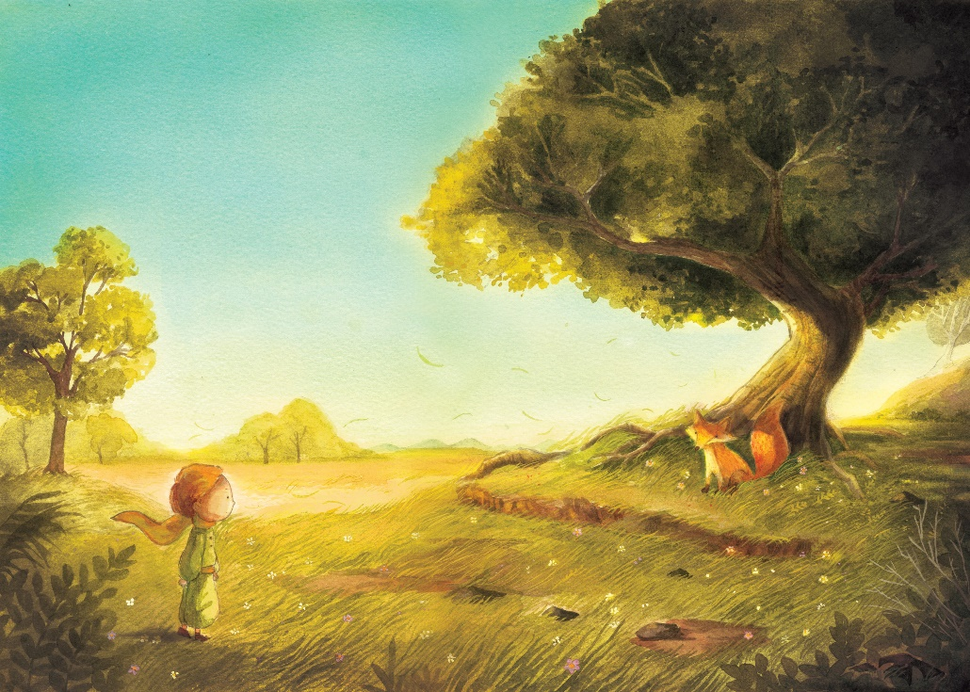
  Trò chuyện và làm quen
  02
Notes:
Giáo án đã được đăng ký bản quyền Nguyễn Nhâm- 0981.713.891

Slide 17
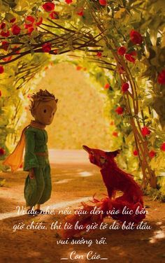
  Trò chuyện và làm quen
  02
- Hoàng tử bé cư xử với cáo rất lịch sự, thân thiện “Bạn dễ thương quá”, khác với nhiều người trên Trái Đất vẫn coi cáo là tinh ranh, xảo quyệt, xấu tính nên cáo thiết tha mong được kết bạn với hoàng tử bé.
-> Hoàng tử bé: ngây thơ, trong sáng, luôn hướng tới cái thiện
Notes:
Giáo án đã được đăng ký bản quyền Nguyễn Nhâm- 0981.713.891

Slide 18
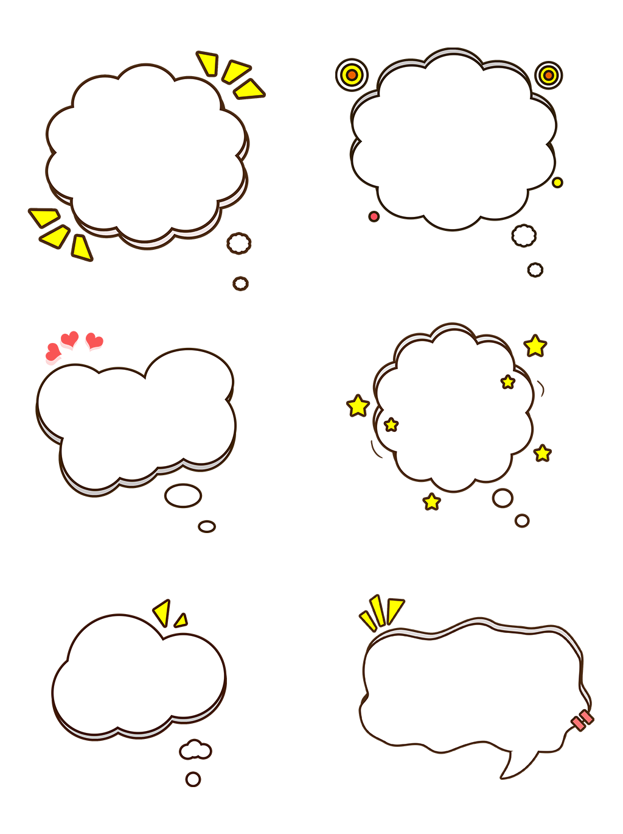
  CẢM HOÁ
  03
Hoàng tử bé | Con cáo
Nhận xét
Em hãy ghi lại những điều mà hai nhân vật nói đến trong cuộc trò chuyện.

Slide 19
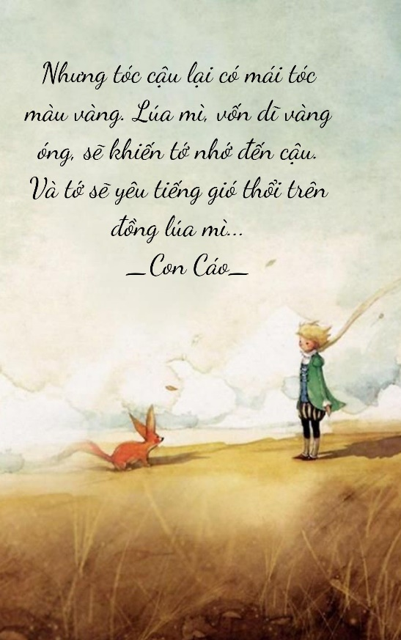
  CẢM HOÁ
  03
- “Cảm hoá” chính là kết bạn, là tạo dựng mối liên hệ gần gũi, gắn kết tình cảm để biết quan tâm, gắn kết và cần đến nhau.
- Cáo đã nói cho hoàng tử về cách cảm hoá: cần phải kiên nhẫn.
→ giúp họ có thể xích lại gần nhau hơn.

Slide 20
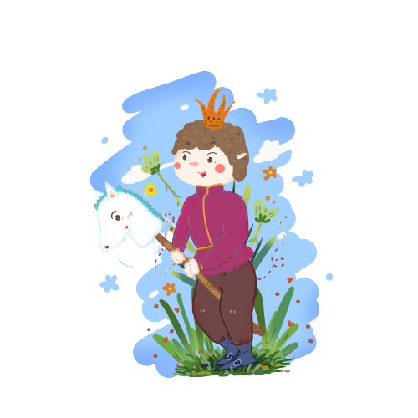
  CẢM HOÁ
  03
 | Cảm nhận của cáo trước khi được cảm hoá | Nếu được hoàng tử bé cảm hoá
Tiếng bước chân
Cánh đồng lúa mì
Cuộc sống
Cảm nhận của em
Notes:
Giáo án đã được đăng ký bản quyền Nguyễn Nhâm- 0981.713.891

Slide 21
  CẢM HOÁ
  03
 | Cảm nhận của cáo trước khi được cảm hóa | Nếu được hoàng tử bé cảm hóa
Tiếng bước chân | Những tiếng bước chân khác chỉ khiến mình trốn vào lòng đất | Bước chân của bạn sẽ gọi mình ra khỏi hang, như là tiếng nhạc.
Về cánh đồng lúa mì | Cánh đồng lúa mì chẳng gợi mở gì cho mình cả...buồn quá | ...lúa mì vàng óng sẽ làm mình nhớ đến bạn và mình sẽ thích gió trên đồng lúa mì
Về cuộc sống | "Mình săn gà, con người săn mình. Mọi con gà đều giống nhau, mọi con người đều giống nhau" | "Đời mình được chiếu sáng
Cảm nhận của em | - Sợ hãi, lo lắng, trốn chạy - Ảm đạm, nghèo nàn, tẻ nhạt - Quẩn quanh, bế tắc, cô đơn | - Hân hoan, reo vui - Tười vui, giàu có, đẹo đẽ - Rực rỡ, ấm áp, hạnh phúc

Slide 22
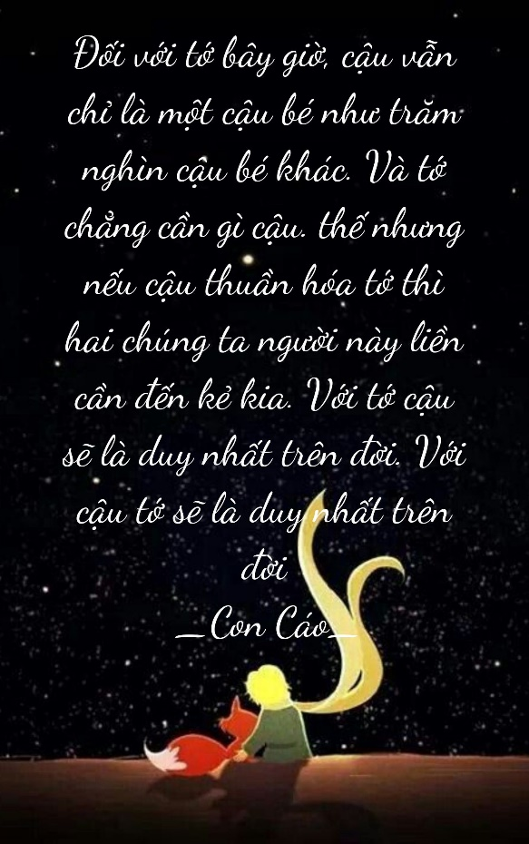
  CẢM HOÁ
  03
→ Hoàng tử bé đã cảm hoá được con cáo họ đã trở nên thân thiết với nhau.
=> Tình bạn sẽ khiến cho cuộc đời của cáo thay đổi, trở nên tươi sáng, đẹp đẽ, tràn đầy hạnh phúc như thể được chiếu sáng.
Notes:
Giáo án đã được đăng ký bản quyền Nguyễn Nhâm- 0981.713.891

Slide 23

  HOÀNG TỬ BÉ CHIA TAY CON CÁO
  04
- Tâm trạng của cáo: buồn, lưu luyến, xúc động.
- Con cáo không hề hối tiếc về việc kết bạn với hoàng tử bé vì ngay cả khi chia tay, nó vẫn "được": "Mình được chứ- con cáo nói - bởi vì còn có màu lúa mì"
→ Tình bạn đã giúp cáo không còn cô đơn, buồn tẻ, sợ hãi mà cuộc sếng trở nên rực rỡ, ấm áp

Slide 24
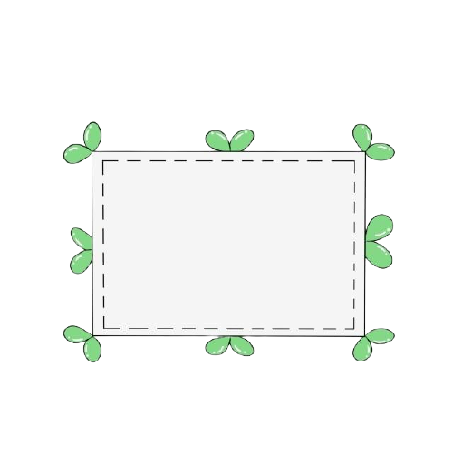
  HOÀNG TỬ BÉ CHIA TAY CON CÁO
  04
Mỗi nhóm liệt kê một lời nói được hoàng tử bé nhắc lại “để cho nhớ” và nêu cảm nhận về ý nghĩa của lời nói đó.
HOẠT ĐỘNG NHÓM

Slide 25
  HOÀNG TỬ BÉ CHIA TAY CON CÁO
  04
- Hoàng tử bé đã lặp lại lời của cáo 3 lần “để cho nhớ”
+ Điều cốt lõi vô hình trong mắt trần
+ Chính thời gian mà mình bỏ ra cho bông hồng của mình
+ Mình có trách nhiệm với bông hồng của mình
→ Con người cần biết nhìn nhận, đánh giá mọi thứ bằng tình yêu và sự tin tưởng, thấu hiểu. Chỉ khi nhìn bằng trái tim, con người mới nhận ra và biết trân trọng, gìn giữ những điều đẹp đẽ, quý giá.
“Bí mật” mà cáo muốn gửi gắm là gì?

Slide 26


  HOÀNG TỬ BÉ CHIA TAY CON CÁO
  04
Cáo đã chia sẻ với hoàng tử bé nhiều bài học về tình bạn. Em thấy bài học nào gần gũi và có ý nghĩa nhất đối với bản thân mình?

Slide 27

  HOÀNG TỬ BÉ CHIA TAY CON CÁO
  04
+ Bài học về cách kết bạn: cần thân thiện, kiên nhẫn, dành thời gian để cảm hoá nhau; về ý nghĩa của tình bạn: mang đến cho con người niềm vui, hạnh phúc, khiến cho cuộc sống trở nên phong phú, đẹp đẽ hơn.
+ Bài học về cách nhìn nhận, đánh giá và trách nhiệm đối với bạn bè: biết lắng nghe, quan tâm, thấu hiểu, chia sẻ, bảo vệ...

Slide 28
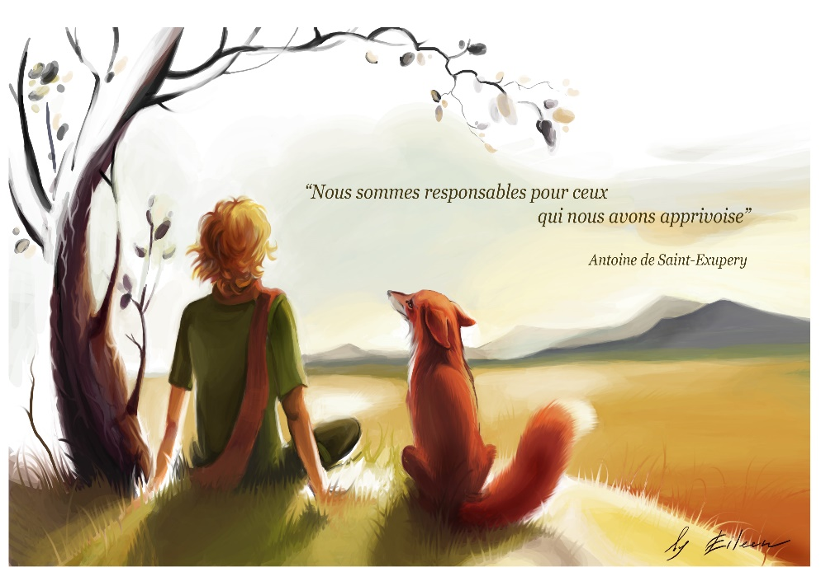
  LUYỆN TẬP
Nhập vai nhân vật hoàng tử bé để ghi lại “nhật kí” về cuộc gặp gỡ với người bạn mới – cáo theo phiếu học tập
Notes:
Giáo án đã được đăng ký bản quyền Nguyễn Nhâm- 0981.713.891

Slide 29
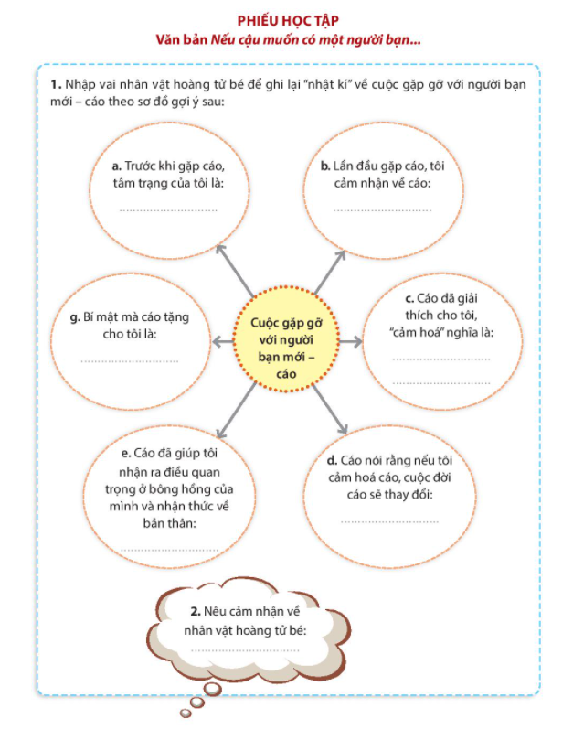

  LUYỆN TẬP

Slide 30
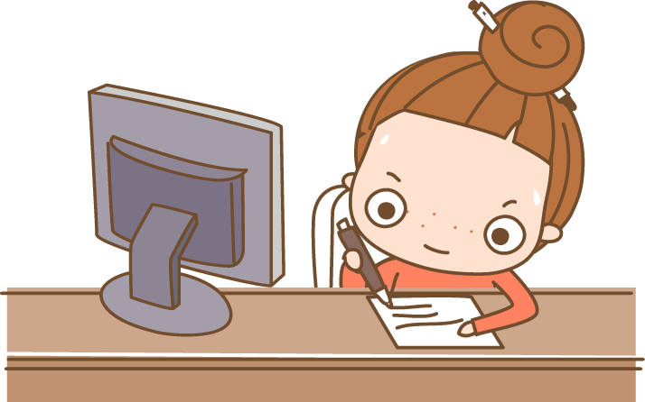
  LUYỆN TẬP
Viết đoạn văn (5-7 câu) miêu tả cảm xúc của nhân vật cáo sau khi từ biệt hoàng tử bé.

Slide 31
  III
  TỔNG KẾT
Notes:
Giáo án đã được đăng ký bản quyền Nguyễn Nhâm- 0981.713.891

Slide 32
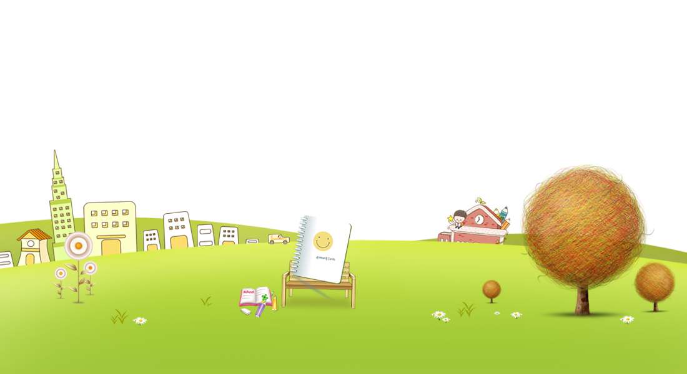
Chúc các con học tốt !

